Slide 1
Tutorial PHOTOSHOP

Slide 2
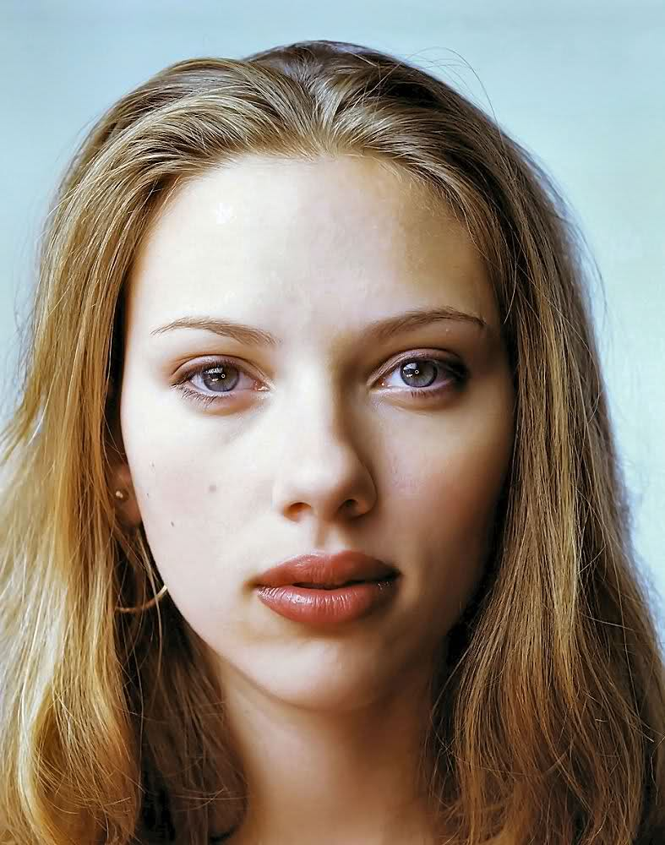
I.
Selectam o imagine si o deschidem in Photoshop

Slide 3
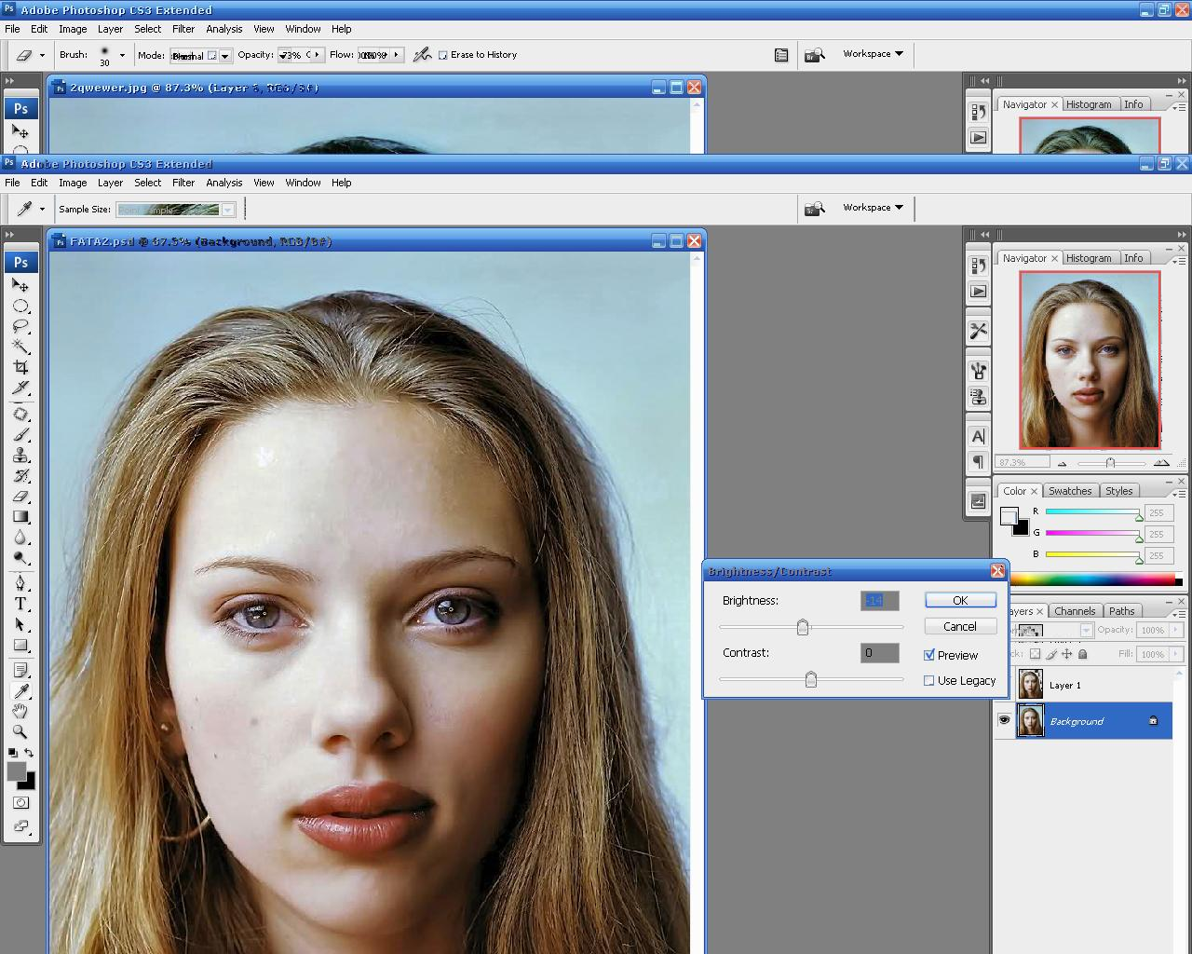
1I.
Duplicam primul Layer (Ctrl+j).
Apoi schimbam contrastul(Brightness:-14)

Slide 4
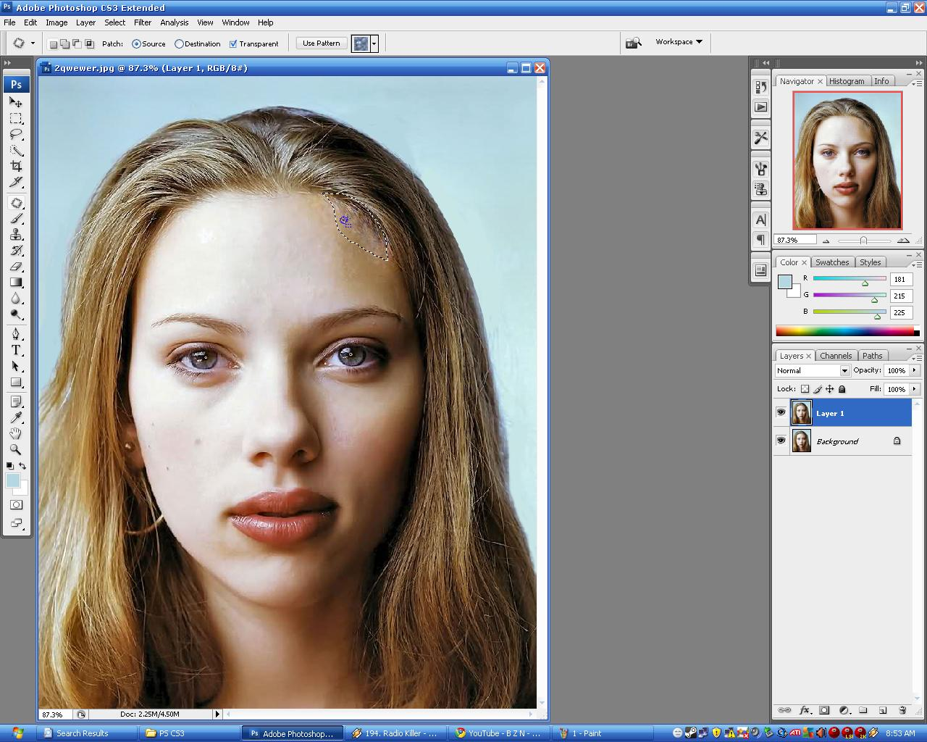
III.
Folosim Patch Tool pentru a elimina firele de par

Slide 5
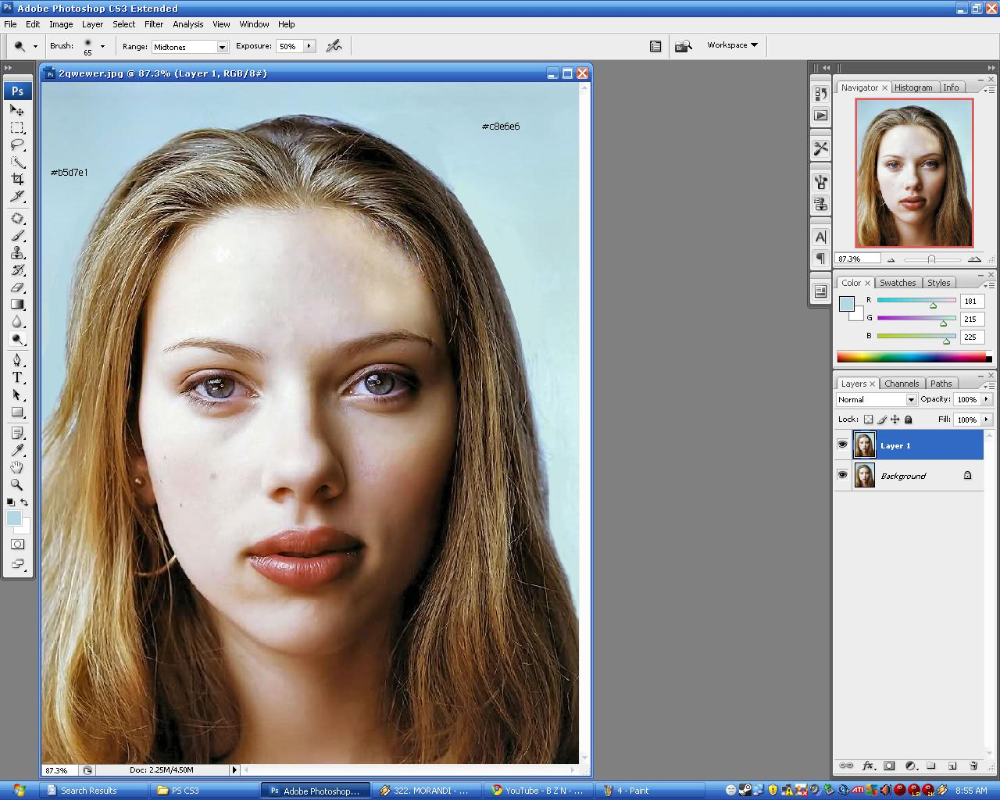
IV.
Folosim Brush pentru fond pentru a regla diferentele de culoare(partea stanga-#b5d7e1;partea dreapta-#c8e6e6)

Slide 6
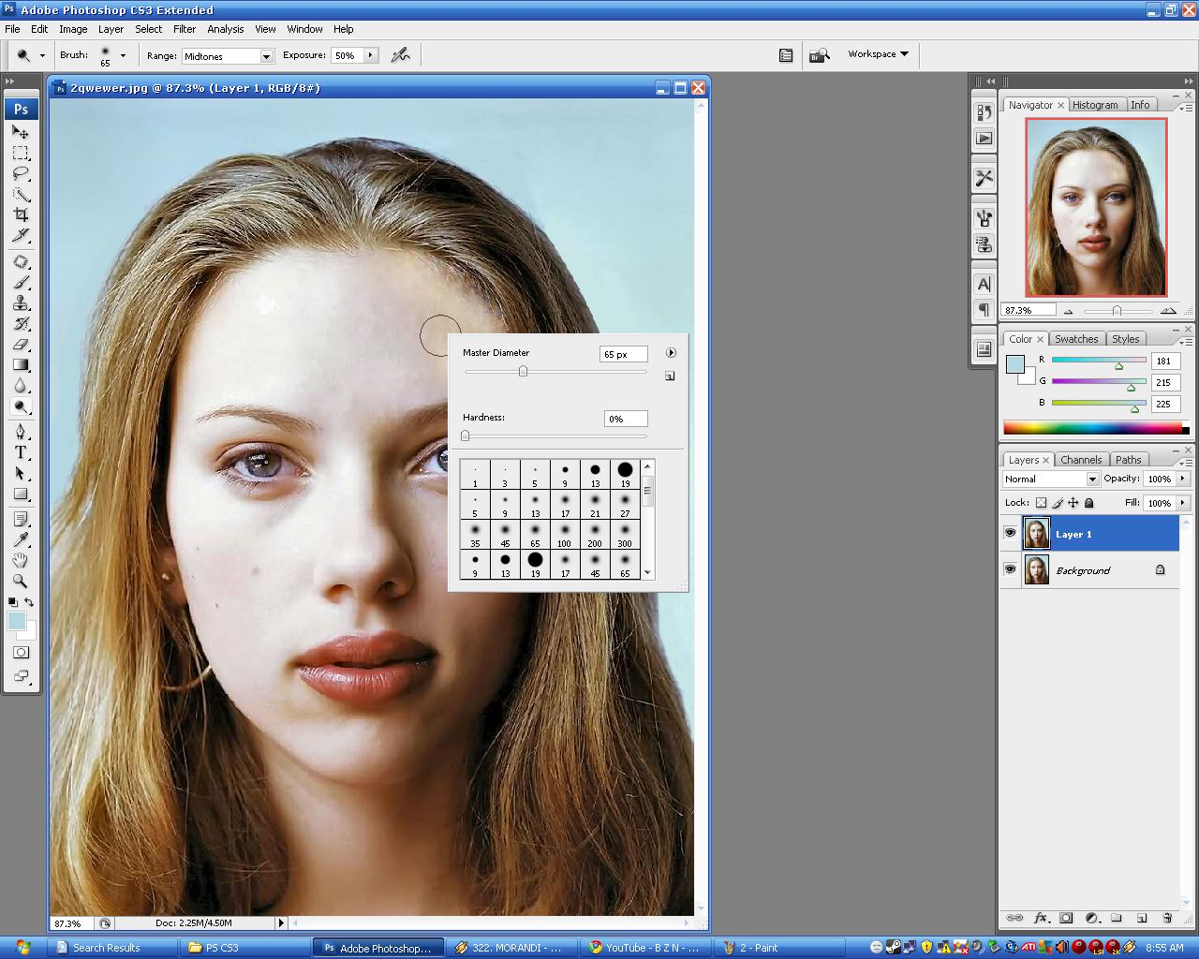
V.
•Dodge Tool-pentru a regla si schimba culoarea tenului(65px)

Slide 7

VI.
Cream un nou Layer
Brush-pentru eliminarea alunitelor(#dfd5d3)

Slide 8

VII.
Cream un nou Layer
Make up pt ochi-folosim Eliptical Margue Tool pentru selectie
Am utilizat culoarea #785044

Slide 9
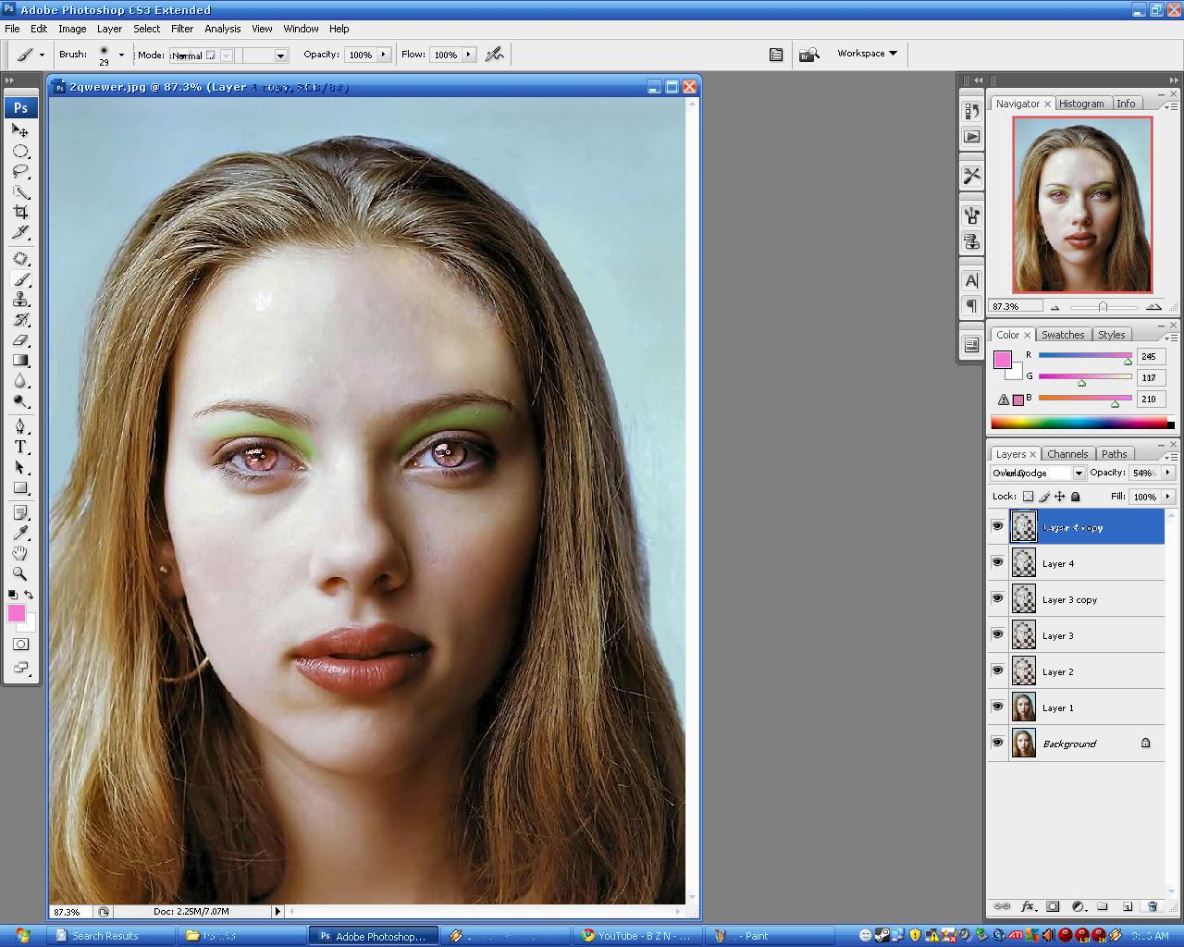
VIII.
Cream nou Layer
“Fardam” ochii folosind Brush(#56c670-overlay)

Slide 10

IX.
Cream Layer nou
Schimbam culoarea buzelor utilizand Brush(f575d2-soft light)

Slide 11
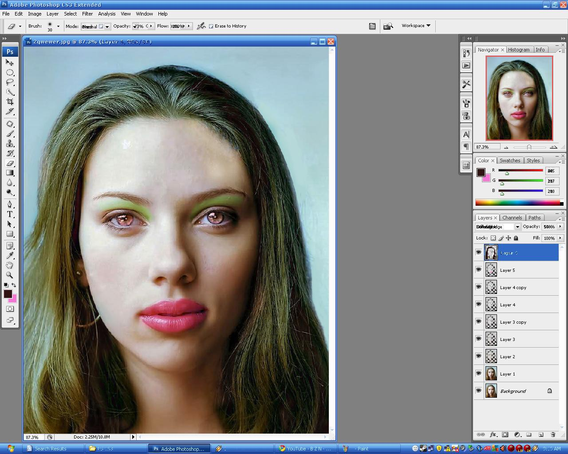
X.
Cream Layer nou
Schimbam culoarea parului folosind Brush (#301414-diffrence)
Pentru corectie am folosit Eraser

Slide 12
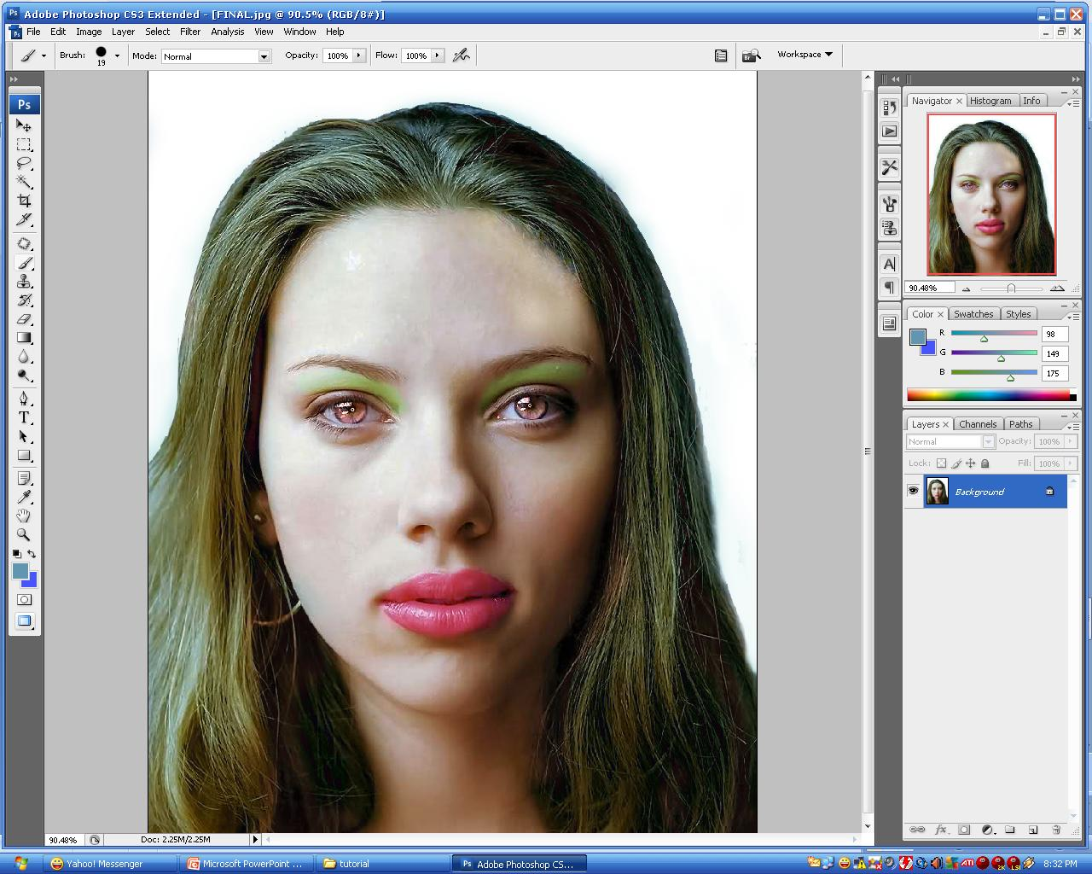
XI.
Cream Layer nou
Utilizam Brush pentru schimbarea background-ului (ffffff)
Pentru selectie se foloseste Magic Wand Tool

Slide 13
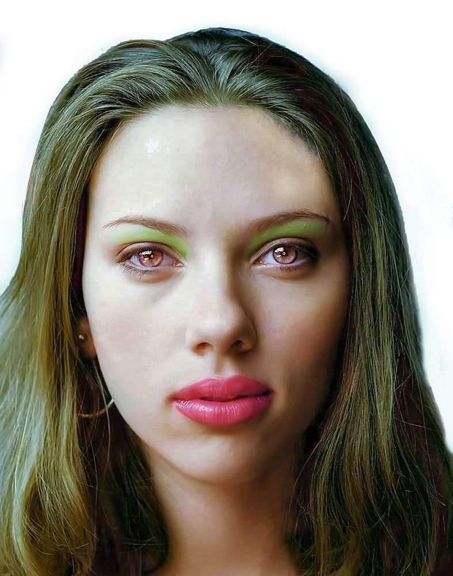
XII.
Final

Slide 14
Proiect realizat de Ioneasa Stefan Cosmin
Clasa XI D

